Slide 1
爐管新人學習進度報告
2020.12.21 ~ 2021.01.04

Slide 2
報告內容
一、上回問題改進
二、兩周PM經歷
三、其他
四、總結 & 心得

Slide 3
一、上回問題答案
1.PASTE 風扇
(1)功能:抗靜電
(2)PM:時需清潔STAGE下刀溝槽
2.SORTER
TEL 8台 (D1 D2 J1 K1 I1 I2 W1 W2)
3.RTP DOOR O-RING
防止O2進入造成氧化反應，
用目測看WAFER四周有無變色,(若變為褐色,則表示有漏)。
4.單位
厚度 1500Å = 0.15μm

Slide 4
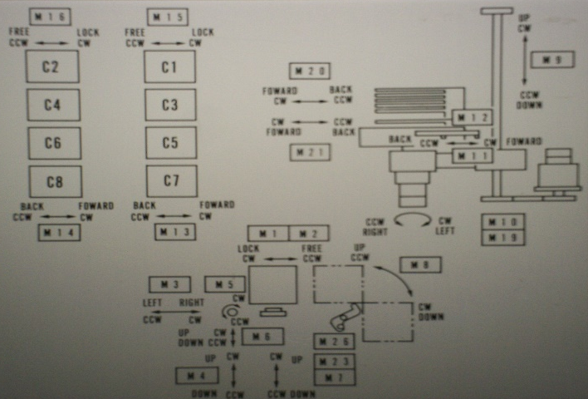
T-BAWL 控制簡介
6.OFUA_UD
ORIENTATION FLAT UP ADJUST UP/DOWM
7.WCNT_UD
WAFER COUNT UP/DOWN
8.CPOT_UD
CARRIER PORT UP DOWN
9.CELV_UD
CARRIER ELEVATOR UP DOWN
10.CARR_RT
CARRIER ROTATE
11.CHND_FB
12.CHND_LU
CARRIER HAND FORWARD/BACK , LOCK UNLOCK
13.CSTA_FB
14.CSTB_FB
CARRIER STAGE A/B FORWARD/BACK
15.CSTA_LU
16.CSTB_LU
CARRIER STAGE A/B LOCK UNLOCK
17.WEL5_UD
18.WEL1_UD
WAFER ELEVATOR 5/1 UP DOWN
19.WAFR_RT
WAFER ROTATE
20.WAF5_FB
WAF1_FB
WAFER 5/1 FORWARD BACK
WCNT_RD
WAFER COUNT READ
CPOT_LU
CARRIER PORT LOCK UNLOCK
22,27,28,29,30(OPTIONAL)
1.CP1_LU
2.CP2_LU
CARRIER PORT1/2 LOCK UNLOCK
3.CPOT_LR
FOR CARRIER PORT LEFT/RIGHT
4.OFAJ_UD
5.OFAJ_RT
ORIENTATION FLAT ADJUST UP/DOWM
.ROTATE

Slide 5
二、兩周PM經歷
12/22
SORTER D1 D2 J1 K1 W1 W2 I1 I2共8台
12/28
LP-P4共1台
12/30
WSIX CENTURA G15

Slide 6
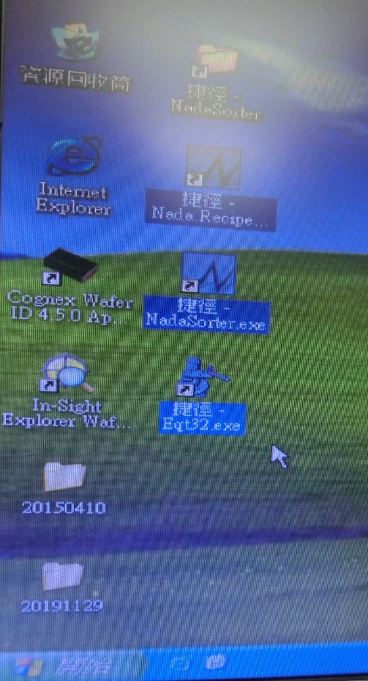
12/22
PM SORTER D1 D2 J1 K1 W1 W2 I1 I2
(大略流程)
1.使用小白布 IPA清潔ROBOT&FINGER及STAGE
2.檢查傳送ROBOT&FINGER位置是否置中
不過高過低
3.CYCLE RUN 測試1小時
無異狀後EMS RELEASE機台
4.如FINGER水平須調整，
轉動側邊螺絲調整(RECIF)
5.如NADA ROBOT
須調整啟動桌面Eqt32.exe程式調整參數

Slide 7
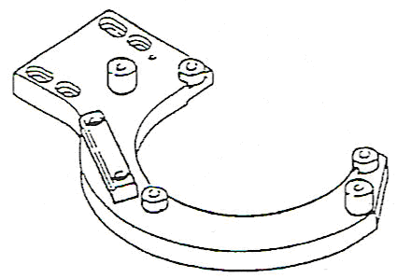
12/28
LP-P4 SPM(大略流程)
1.更換BOAT(POLY專用) 洗管間 確認BOAT號碼(POLY專用)
拿取時拿法扶上下 頂端底端 至機台後方時再拆保鮮膜
2.測試ARM承接BOAT&保溫桶承接BOAT
1;2;3=BOAT HOLDER QUARTZ(只有1.2可調)
4;5=POSITIONING QUARTZ
6=STOPPER
1
4
6
2
3
5

Slide 8
3.檢查BOAT是否會刮管 是否需要調整CAP
4.調整BOAT CLAMP (M05) LOCK位置
(兩顆左右螺絲 四顆前後螺絲)
5.T-BAWL測試傳送C1-C6.C8
如需調整 T-BAWL點至10.Positon of Motor調整取片位置
更改單位UD以50,100為一個單位,RT,FB以5,10為一個單位做調整
6.將BOAT升入TUBE內確認CAP彈簧壓縮
7.測漏 開啟SV關閉N2(MF1.2.3) 待壓力降至5Torr時開啟MV
(MV卡5Torr才能開啟)待壓力至00.00 Torr時關閉SV MV 觀察壓力是否有變動130秒維持00.00 Torr後確認沒漏
8.PURGE 先開啟MV 再慢慢開啟N2(MF1.2.3) PURGE 1HR
9.PURGE完 RUN COATING 程式(LP4COT)

Slide 9
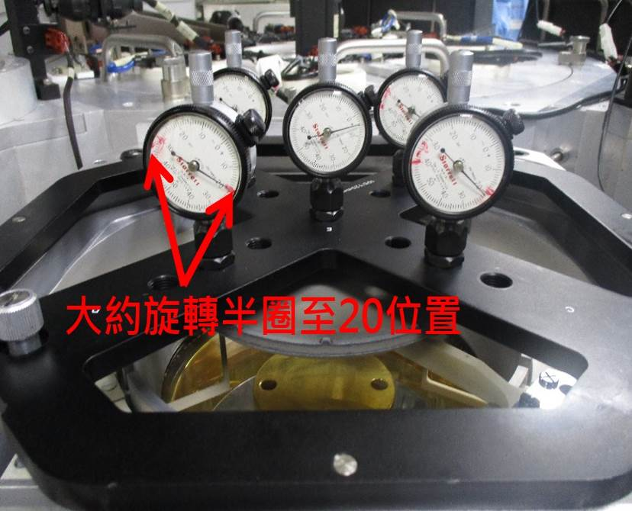
12/30 WSIX - 2D BPM (chamber D)
大略步驟
1.Chamber lid清潔更換O-Ring(Gas Feed)
2.LAMP檢查&更換Quartz Window及O-Ring
3.Check Susceptor於process時之水平(治具約20)

Slide 10
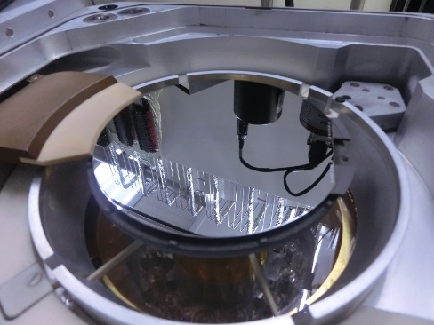
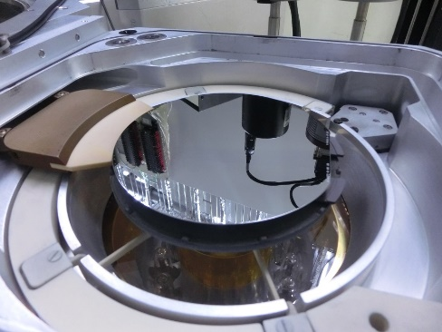
4.測試Lift Finger高低
5.測溫LAMP溫度400實際Wafer溫度340即OK(C0)
6.Transfer(LLA LLB Chamb F轉平邊 Chamb C承接) & Buffer check 結束後更換Buffer O-ring & PM Chamber O-Ring
7.第6項實施前
Vacuum Sensors由Check改Ignore結束後改回Check
8.LLA&LLB&Chamber C測漏(Chamber 低溫測漏+高溫測漏)
9. EA Test Run測RS & PTC

Slide 11
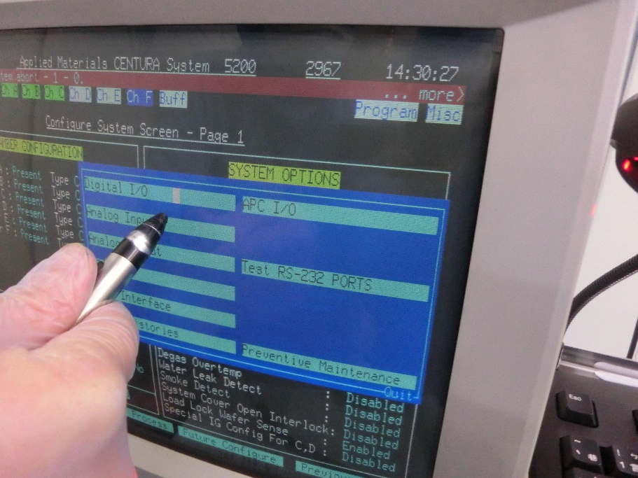
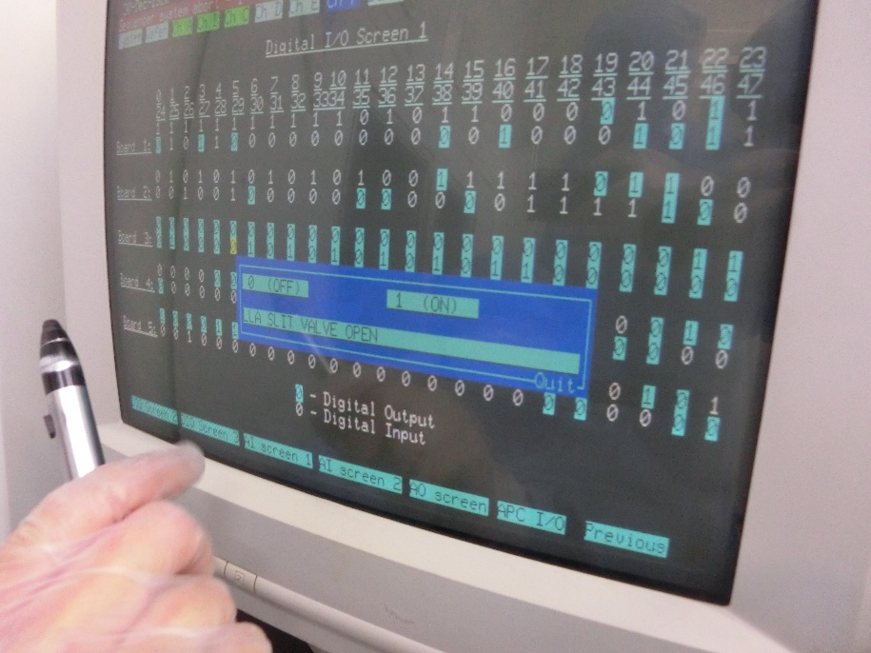
SYSTEM OPTIONS > DIGITAL I/O
手動開關CHAMBER BUFFER
PM會使用的大多在BOARD 3

Slide 12
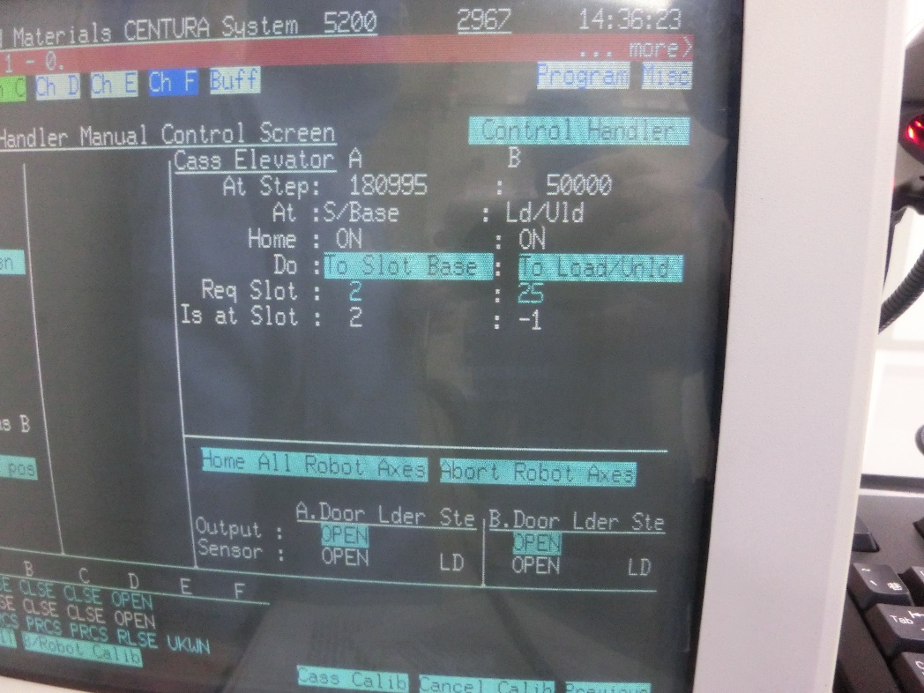
Transfer test
Cassette A B取片 需升至相對應Slot Base位置
BLADE ROTATE需至 Cassette A B POSITION才可抓片
抓片則將Do調整至To Slot Delta下降Cassette讓WAFER降至BLADE上

Slide 13
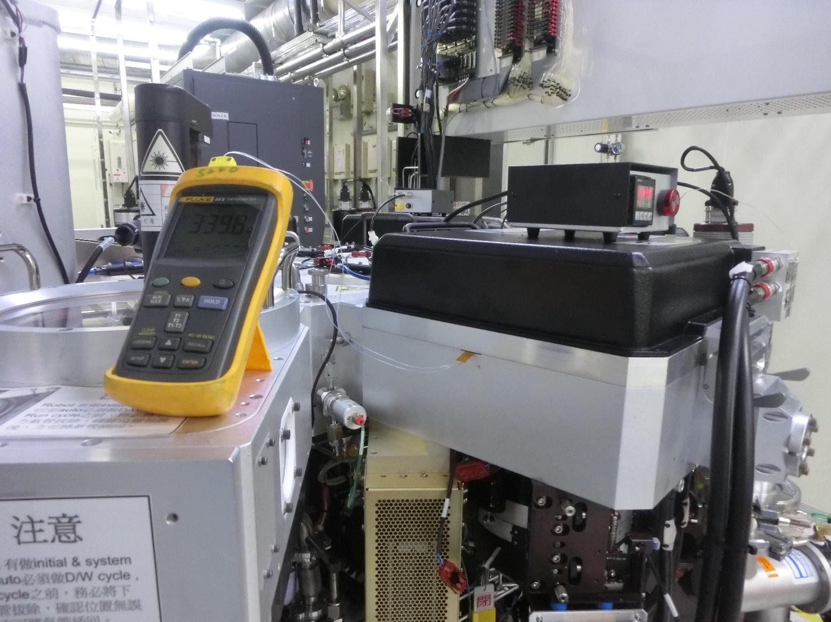
實測溫度需340 ± 1度

Slide 14
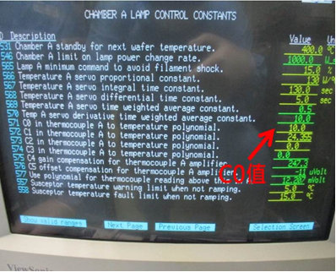
調溫路徑
MISC > Constants > Lamp Control > C0
如實際溫度339，不夠需升高1度
則減少C0值約1(C0比例約為 1 : 0.92 實溫)

Slide 15
三、其他
RTP:
產線如須Run IMP M/W改EA權限後，
Temp Alarm上下限40 > 165，關閉O2分析儀
(前板內延長線第一個插座Switch)，
待產線需Run product，調回40度、開啟O2分析儀。

Slide 16
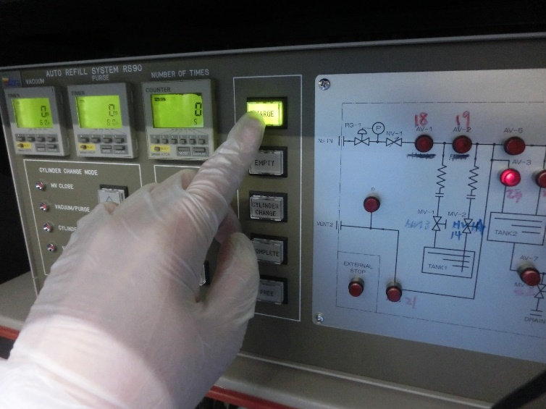
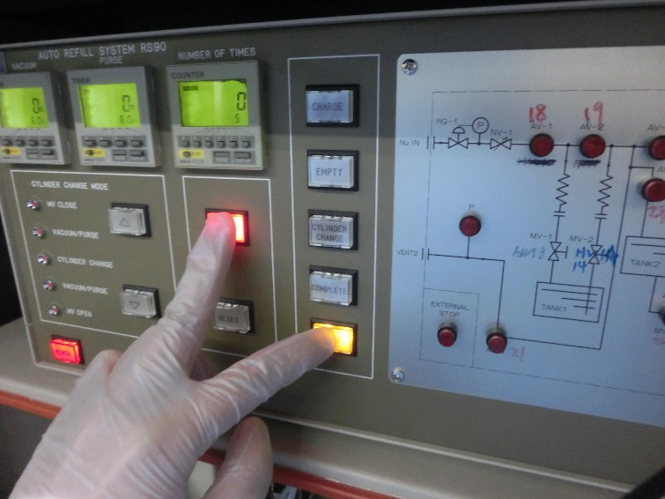
TEOS鋼瓶溝換:
1.時機液位重量低於11KG
2.Charge燈亮
3.IDLE時才可換TEOS BOTTLE
按下CHARGE，COMPELTE亮起
按FREE + COMFIRM,
FREE亮起

Slide 17
HV13 HV14為鋼瓶開關
手動 PURGE,
依序開HV13,V19,V21 計時大約90sec
依序關HV13,V19,V21
依序開V18,V19, 等30秒後 開HV14 等60秒.
再依序關HV14,V19,V18
做完再重複一次

Slide 18
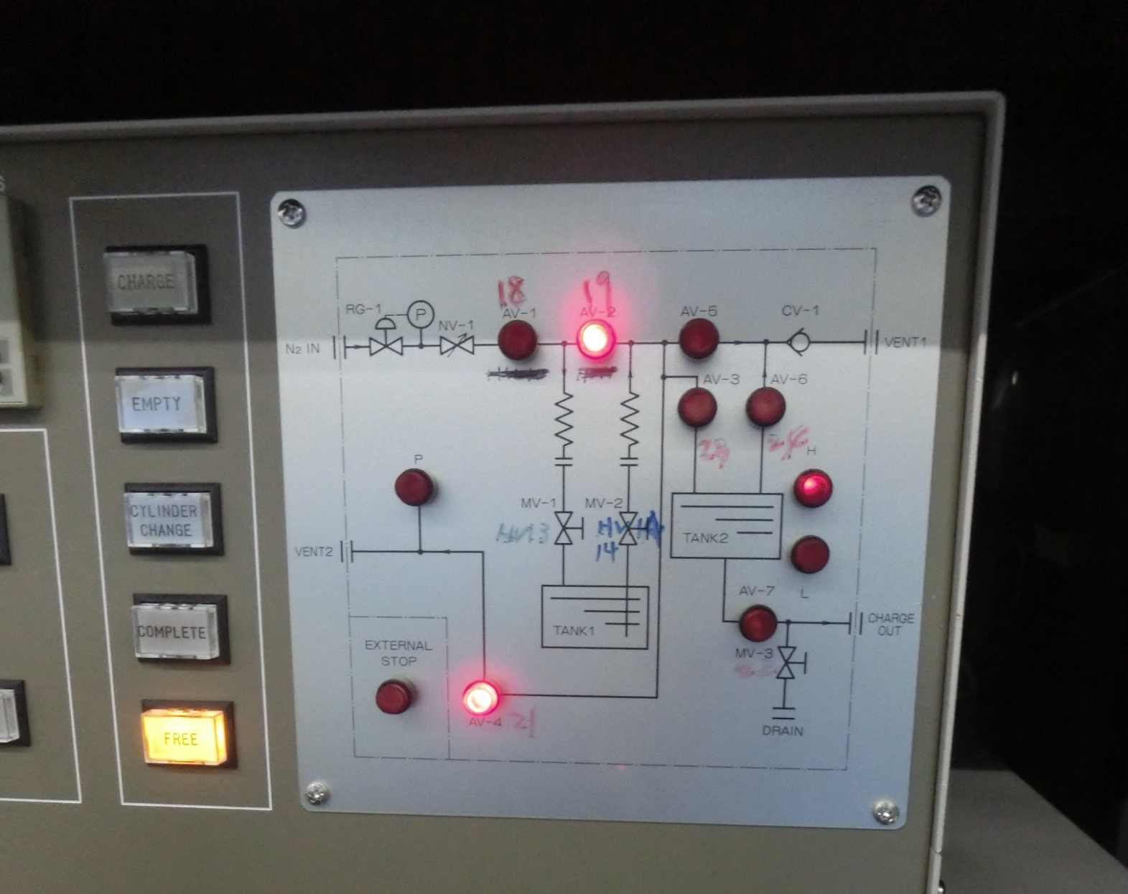
HV13
HV14

Slide 19
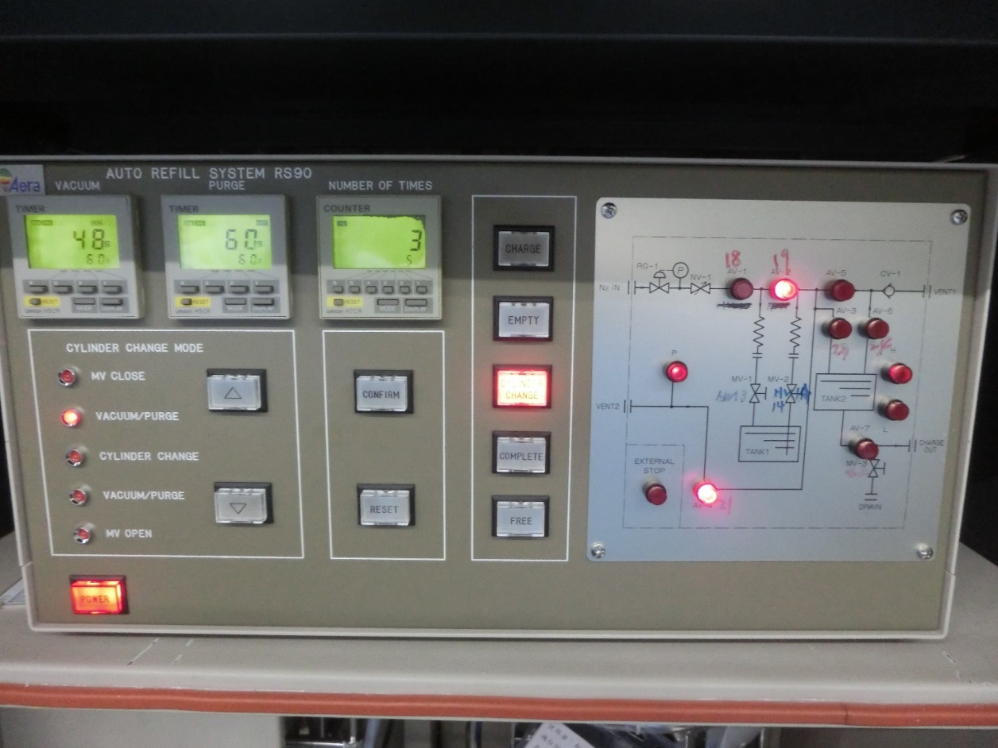
按下CYLINDER CHARGE+COMFIRM
自動抽真空PURGE VACUUM 各60秒 CYCLE 5次
(VACUUM V19 V21)

Slide 20
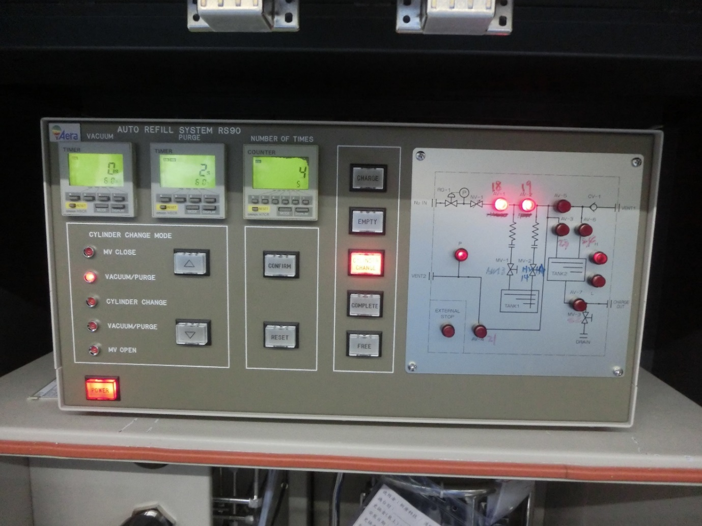
(PURGE V18 V19)

Slide 21
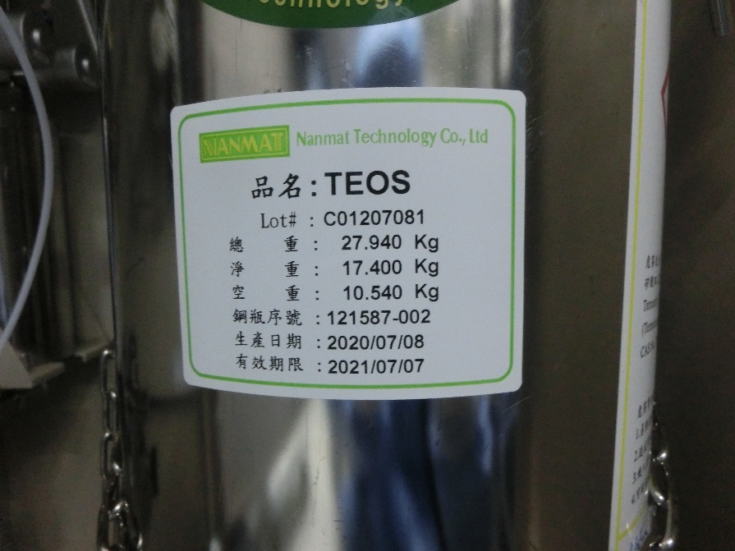
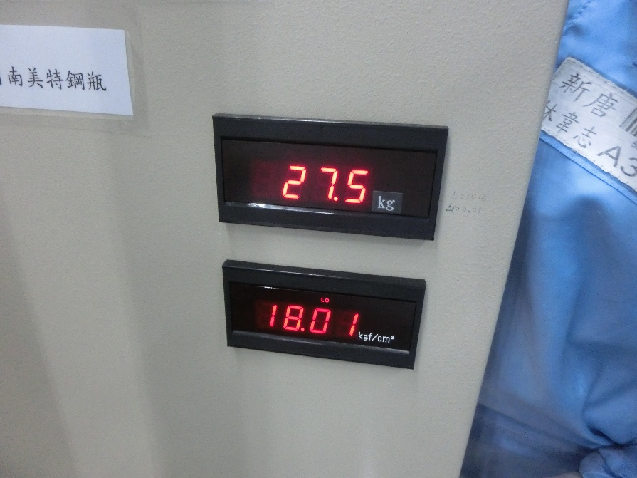
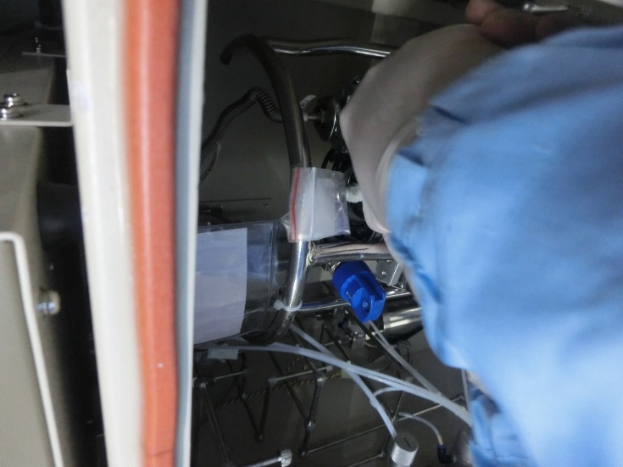
VACUUM PURGE完成後,ALARM後按RESET可更換BOTTLE
，換好時確認重量再確認HV13 HV14是關的再按下COMFIRM
再進行VACUUM/PURGE，ALARM響起按RESET，
COMPLETE亮起後按FREE+COMFIRM再開啟V18 V19
用SNOOP測漏看有無起泡，測完關V18 V19
關V18 V19

Slide 22
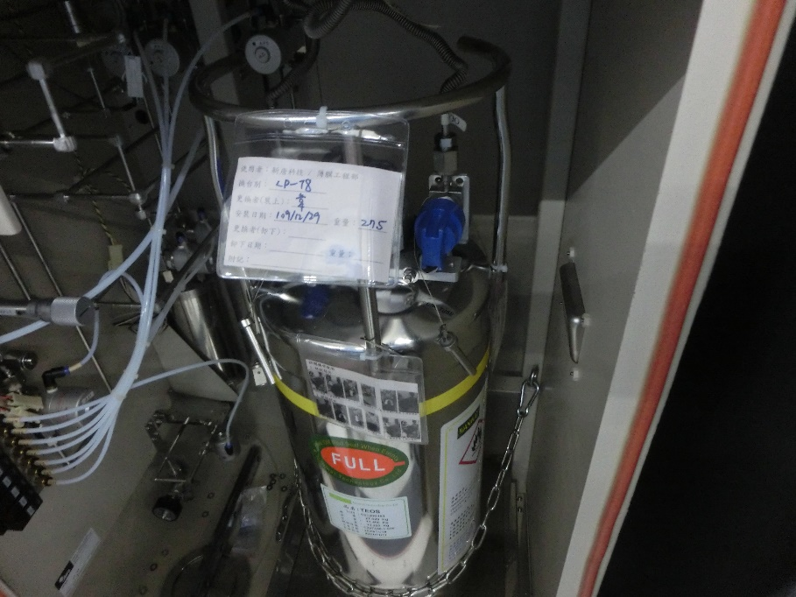
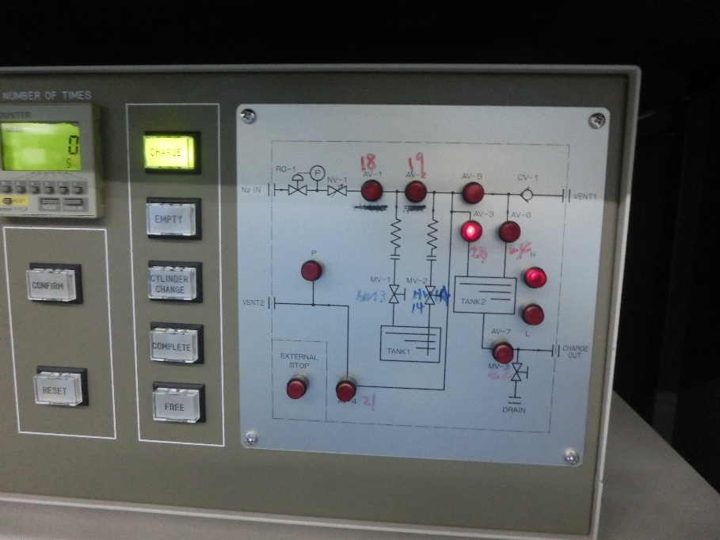
最後再按COMPLETE+COMFIRM
CHARGE燈亮起完成TEOS鋼瓶更換
使用完畢的BOTTLE要把瓶上FULL貼紙撕掉

Slide 23
四、總結 & 心得
目前在爐管PM的部分有漸漸比較了解但實際順序還是略生疏。
開會討論機台的位置也漸漸聽得懂是哪個位置、零件，WSIX CENTURA的BPM也都有實際操作、拆裝過一次，希望未來可以更加熟練、之後再了解深入，感謝各位前輩指導。

